Slide 1
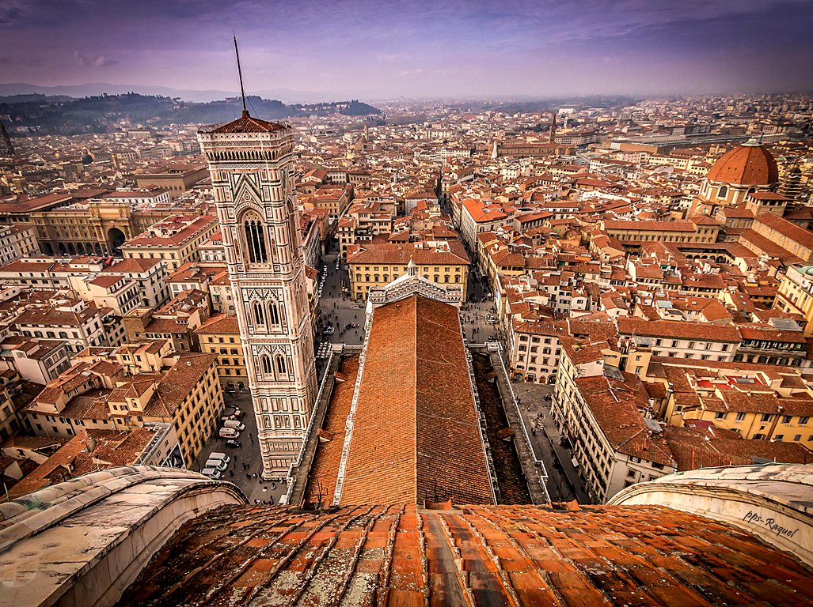
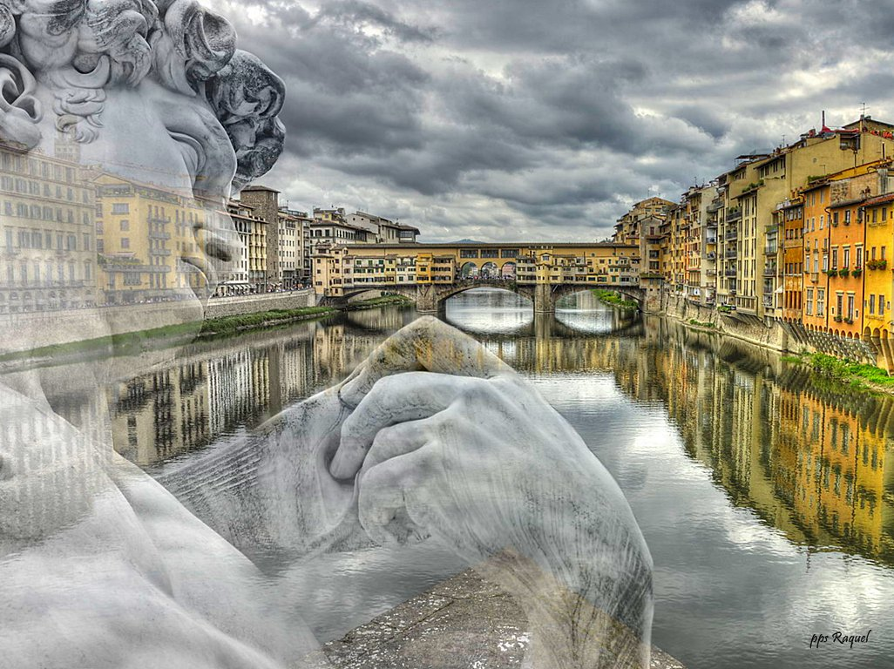

Tema musical :Firenze
Interpreta :Claudio Villa
Esta es una creación de Raquel

Slide 2

Florencia (Firenze en italiano)
Florencia o Firenze es una ciudad situada al norte de la región central de Italia, capital y ciudad más poblada de la provincia homónima y de la región de Toscana, de la que es su centro histórico, artístico, económico y administrativo. Posee 378.236 habitantes,y es el centro de un área metropolitana de aproximadamente millón y medio de habitantes. Capital de Italia entre 1865 y 1871 durante la Unificación italiana, en la edad media fue un importante centro cultural, económico y financiero. Conoció su época de mayor esplendor tras la instauración del Gran Ducado de Toscana bajo el dominio de la dinastía Médici. Florencia es el núcleo urbano en el que se originó en la segunda mitad del siglo XIV el movimiento artístico denominado Renacimiento, y se la considera una de las cunas mundiales del arte y de la arquitectura. Su centro histórico fue declarado Patrimonio de la Humanidad en 1982, y en él destacan obras medievales y renacentistas como la cúpula de Santa María del Fiore, el Ponte Vecchio, la Basílica de Santa Cruz, el Palazzo Vecchio y museos como los Uffizi, el Bargello o la Galería de la Academia, que acoge al David de Miguel Ángel.

Slide 3
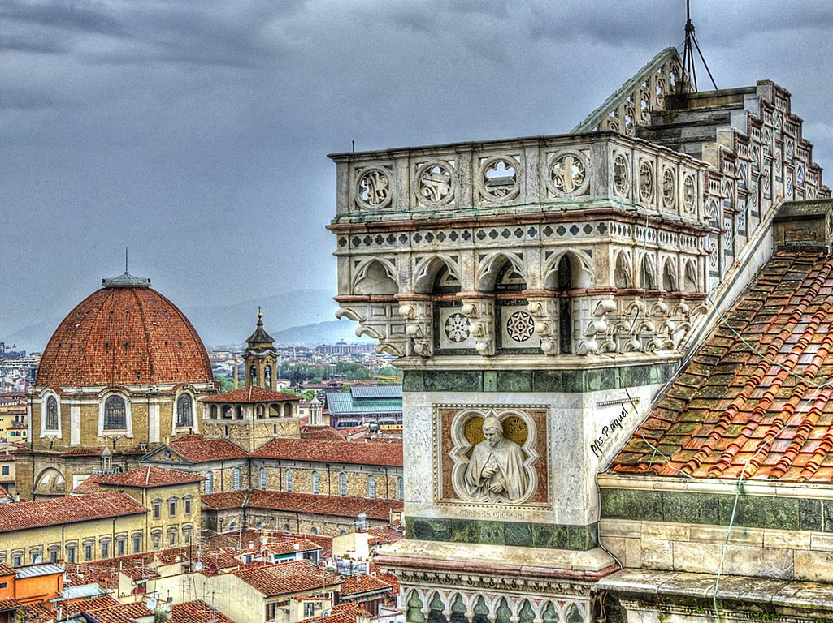
La Catedral de Santa María del Fiore

Slide 4
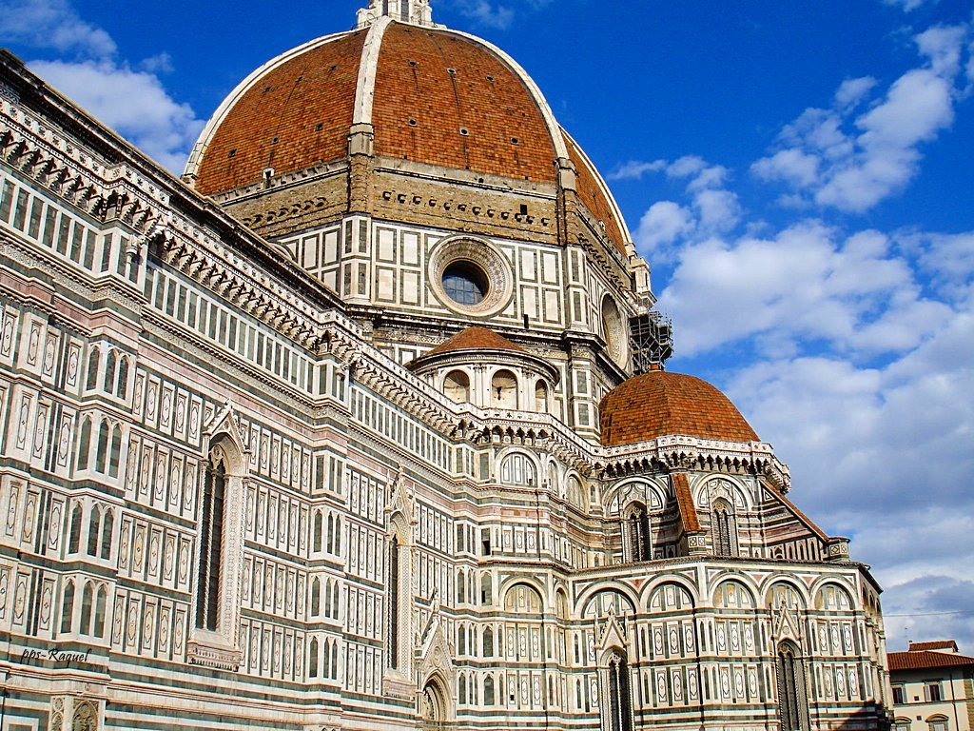

Slide 5
En Florencia, la capital de la Toscana, se originó esta definición alusiva al efecto que puede causar la belleza. Aquí, una visita a los grandes tesoros del arte que conmovieron al gran escritor francés, entre el Dante y Miguel Ángel. Dicen que el novelista francés Stendhal visitó Florencia (norte de Italia) en 1817, tratando de no perderse ni un detalle para su diario. Pasó todo un día admirando iglesias, museos y galerías de arte y se conmovió a cada paso con el derroche magnífico de cúpulas, frescos, estatuas y fachadas.
Dicen que el novelista francés Stendhal visitó Florencia (norte de Italia) en 1817, tratando de no perderse ni un detalle para su diario. Pasó todo un día admirando iglesias, museos y galerías de arte y se conmovió a cada paso con el derroche magnífico de cúpulas, frescos, estatuas y fachadas.
Pero de pronto, al entrar en la majestuosa iglesia de Santa Croce, se sintió aturdido, con palpitaciones, vértigo, angustia y una sensación de ahogo que lo obligó a salir para tomar aire. El médico que lo revisó le diagnosticó “sobredosis de belleza” y desde entonces ese síntoma se conoce como “Síndrome de Stendhal”
El escritor había descubierto un mal que desvela a millones de viajeros de todo el mundo y de todos los tiempos cada vez que pisan Florencia: es tan bella que aturde los sentidos

Slide 6
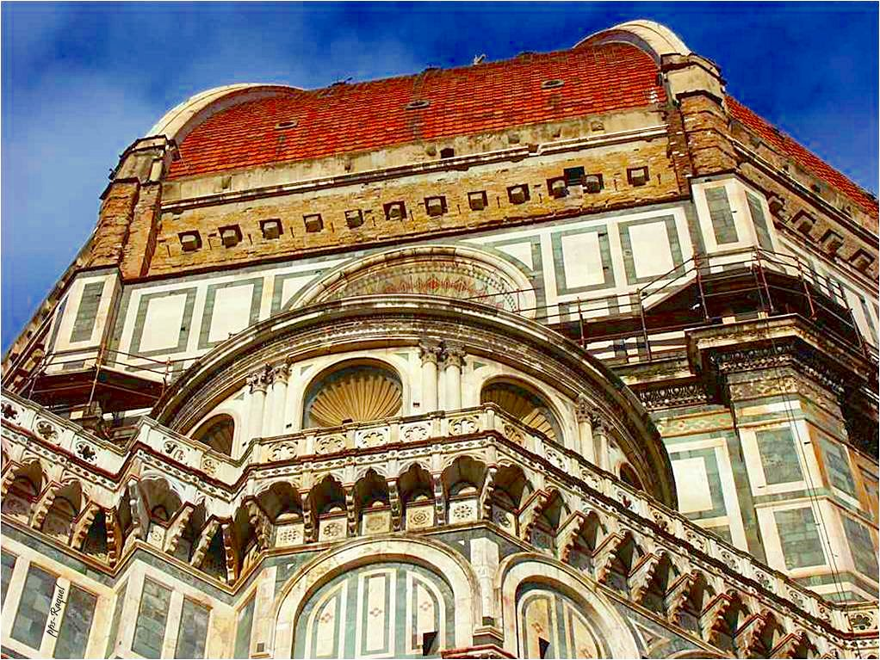

Slide 7
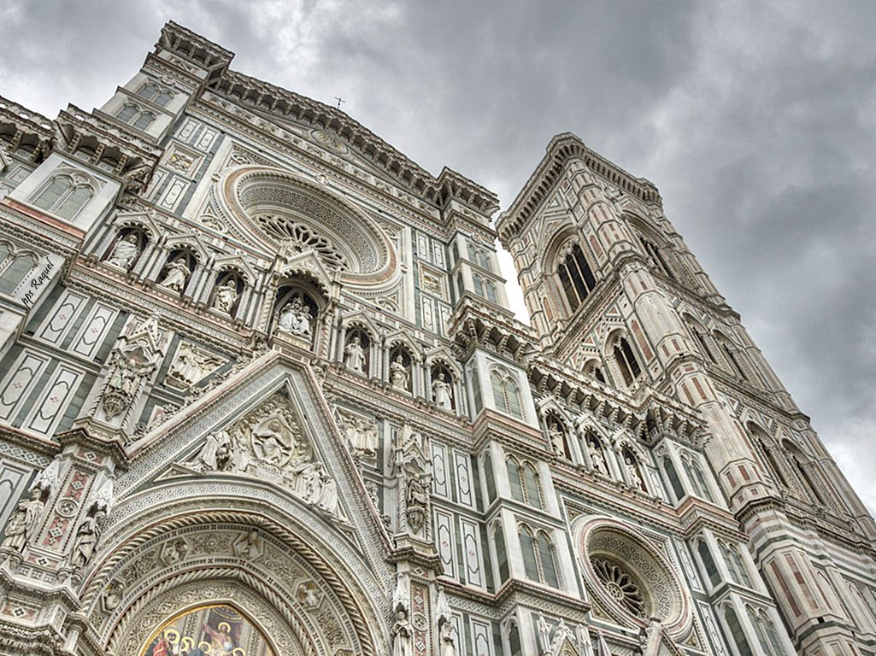

Slide 8
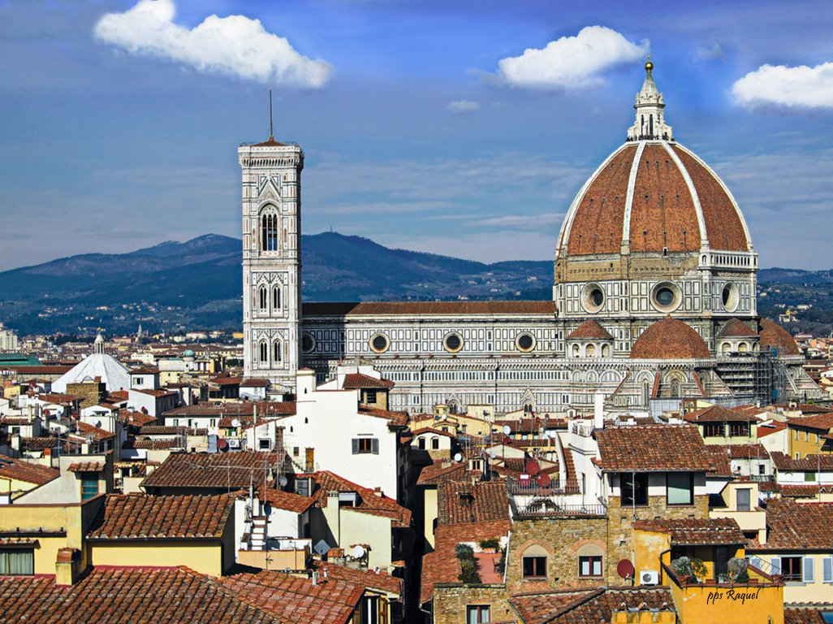

Slide 9
Hay muchas alternativas para recorrer la capital de la Toscana. Se puede hacer un recorrido artístico —con Dante Alighieri, Botticceli, Miguel Angel y Leonardo como grandes hitos—, uno político —representado por Maquiavelo y Lorenzo de Medici, entre otros—, uno religioso —a través de múltiples iglesias— o uno histórico, con las innumerables señales que la coronan como la cuna del Renacimiento .El viajero que llega a la ciudad se siente inmediatamente atraído como un imán hacia la Piazza del Duomo, quizá siguiendo la corriente del tráfico o por la visión de la cúpula diseñada por Filipo Brunelleschi, que domina el paisaje.
Desde allí, la maravillosa Florencia se puede recorrer a pie, porque todo se encuentra en un área muy reducida, a escala perfecta para el visitante.
El Duomo o Catedral de Santa María del Fiore, la iglesia más inmensa de la ciudad, se alza en medio de callecitas estrechas y apretadas.
Se comenzó a construir en 1294 pero se inauguró en 1436, cuando quedó terminada la gran cúpula, levantada sin armazón fijo.
El Campanile, diseñado por Giotto, es de cuento, con sus más de 400 peldaños que suben a la cima, desde la que se observa una panorámica de Florencia, con los blancos mármoles de las iglesias contrastando con el terracota de los tejados

Slide 10
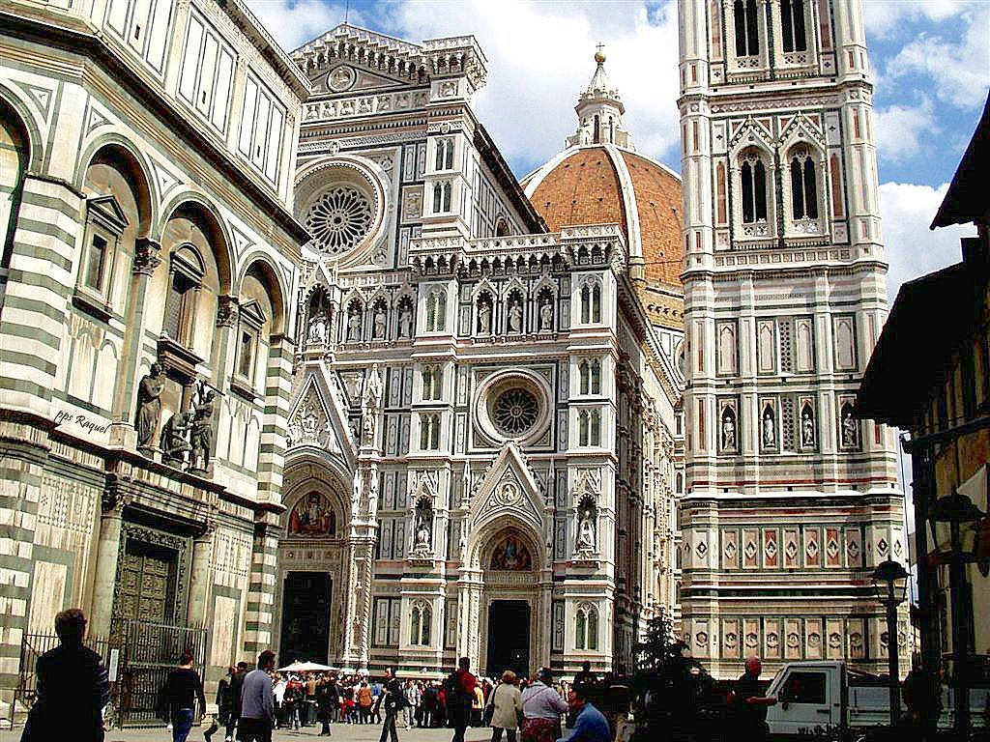

Slide 11
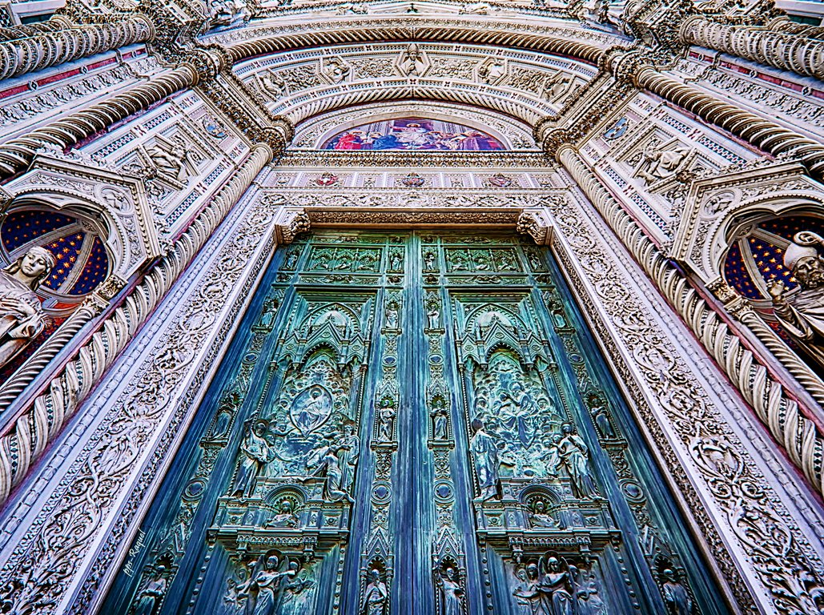
Entrada Al Duomo

Slide 12
Al bajar, se puede visitar el interior de estilo gótico y, sobre todo, las célebres puertas y el techo del Baptisterio, cubierto de coloridos mosaicos del siglo XIII que representan el Juicio Final.
A unos metros, sobre Via delle Studio y como para equilibrar el espíritu, la vidriera de la tienda Pegna invita a entrar y quedarse, con su tentación de quesos, vinos y aceites.
Luego, caminando unas pocas cuadras, se llega a la Casa de Dante, museo dedicado a la vida y obra del artista, y al Bargello, la antigua prisión, donde hoy se exponen esculturas de Miguel «ángel y Donatello, entre otros.
Para comprobar el “Síndrome de Stendhal” hay que entrar en la Santa Croce, magnífica iglesia franciscana que alberga sobrecogedoramente la vida y la muerte, las tumbas de florentinos célebres (Miguel Angel y Galileo, entre otros) y la genial luminosidad y pureza de los colores de los frescos de Giotto y sus discípulos.
Afuera, el sol crea figuras sobre el mármol de la fachada y el presente vuelve a la manera florentina, con los jóvenes estudiantes de Bellas Artes que despliegan sus obras sobre el suelo.

Slide 13
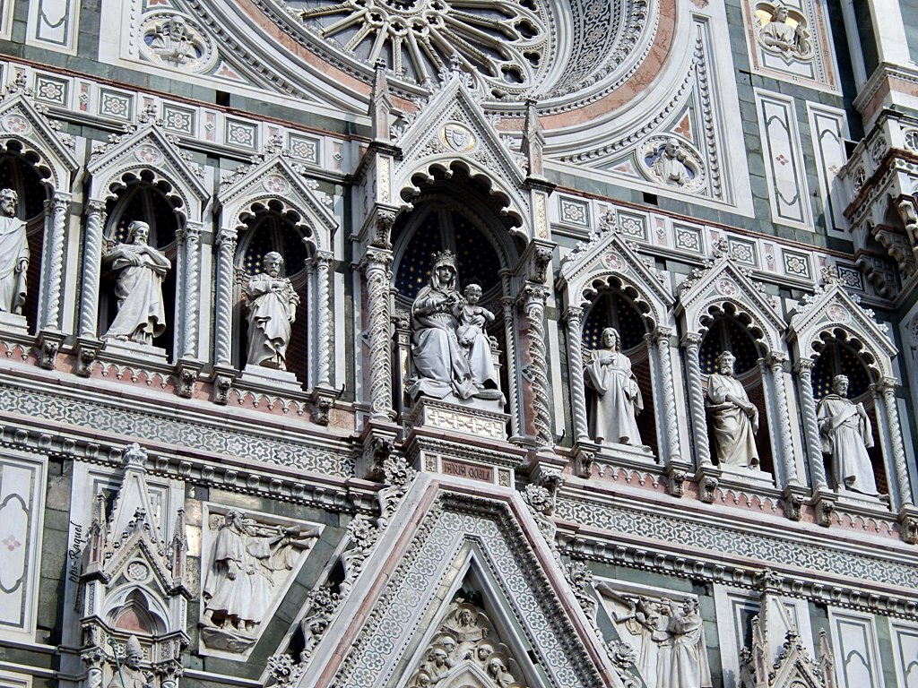
Detalles En La
Fachada
Del Duomo

Slide 14
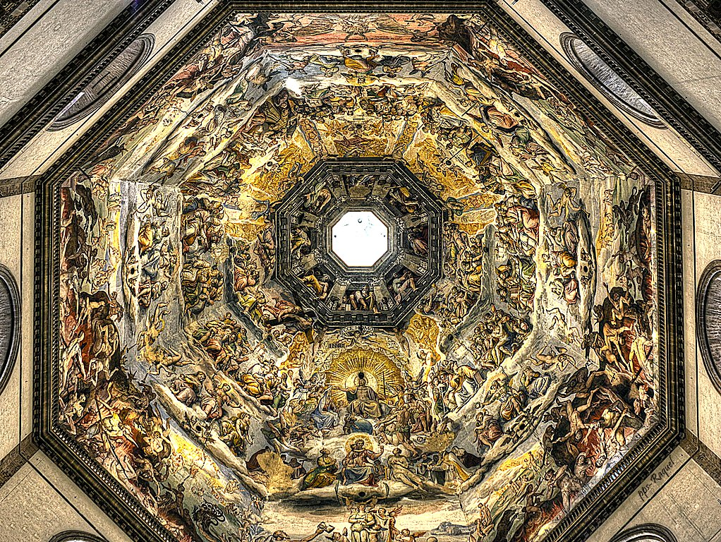
Fresco de la
Cúpula catedral

Slide 15
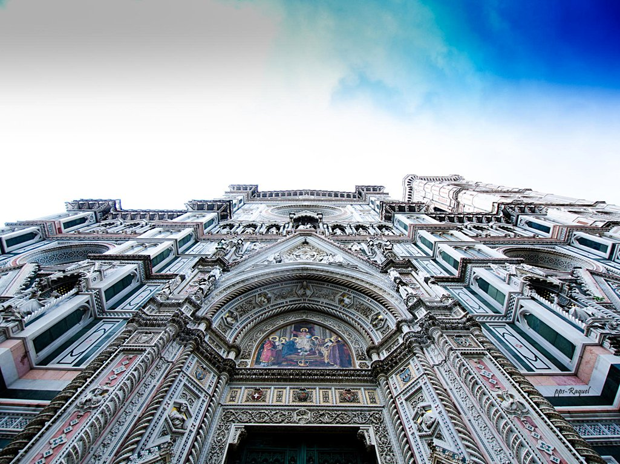

Slide 16
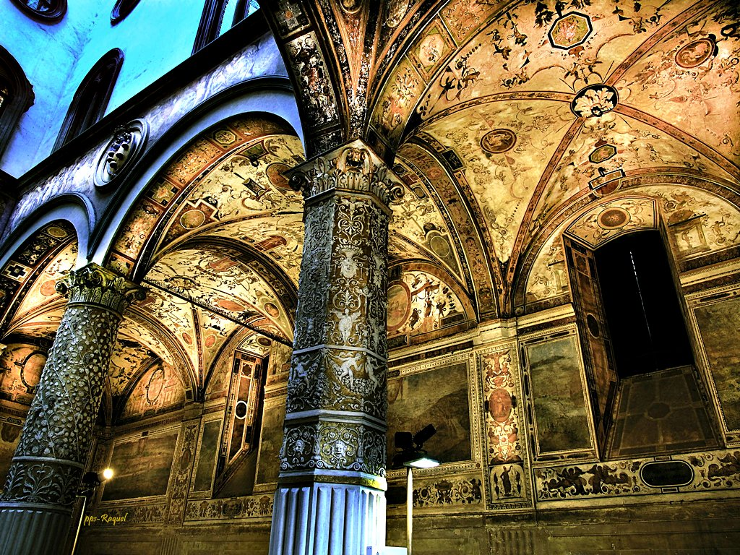
Decoración Interior
Del Duomo

Slide 17
Comer en Florencia también puede ser una obra de arte. Los restaurantes son de excepción y la cocina toscana, de gran refinamiento bajo una aparente sencillez, supera cualquier exigencia.
Cerca de Santa Croce, por ejemplo, Alle mossace es una minúscula y excepcional trattoria: los spaghetti alle vongole y la lasagna al forno no tienen comparación.
Otra opción es Cibrèo, un paraíso para los amantes de la cocina italiana, al que no conviene aventurarse sin reservaciones (y menos aún con fondos escasos).
El cafecito —o mejor un «4capuccio, especialidad de la zona— conviene tomarlo en el Café Uffizi, desde el que se tiene una magnífica vista de la Piazza della Signoria, una verdadera galería de arte al aire libre:
si uno se sienta sobre la escalinata, no ve nada alrededor que no sea una obra exquisitamente tallada en mármol, bronce o piedra.
Presidiendo la plaza, el Palazzo Vecchio, magnífica construcción del 1300 que alberga el Ayuntamiento de Florencia. Cerca, otro palacio, el Uffizi expone los tesoros artísticos de la familia Medici.
Con apenas unos minutos de caminata se llega a la antiquísima iglesia de San Lorenzo, fundada en el siglo IV, y al Palazzo Medici Riccardi, que fue casa familiar de los Medici y sede de su imperio bancario

Slide 18
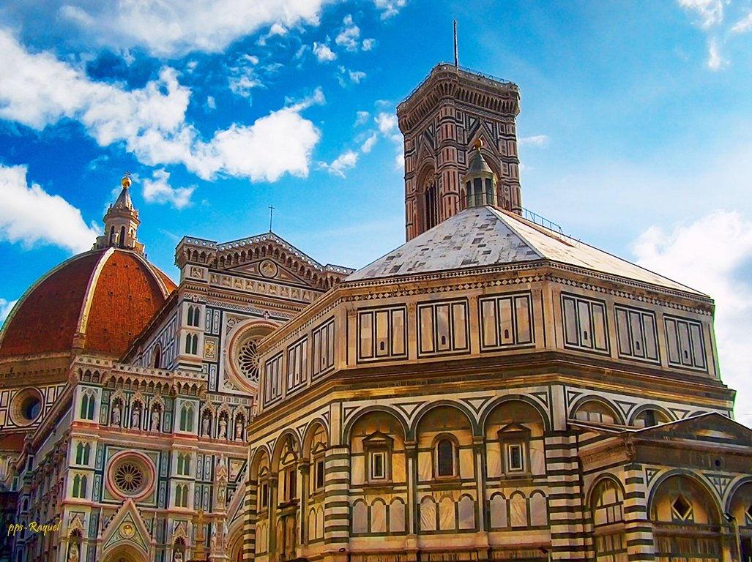
Baptisterio

Slide 19
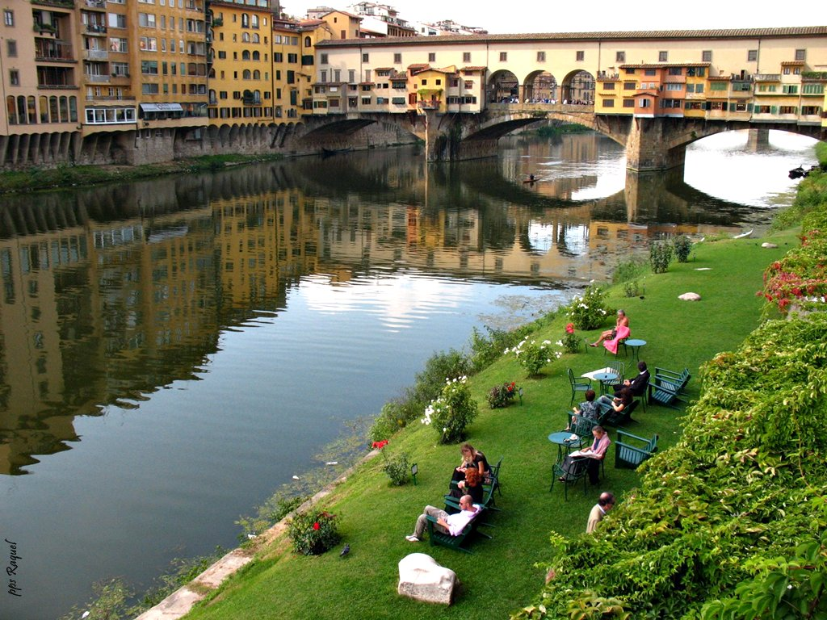
Ponte Vecchio(Puente Viejo)

Slide 20
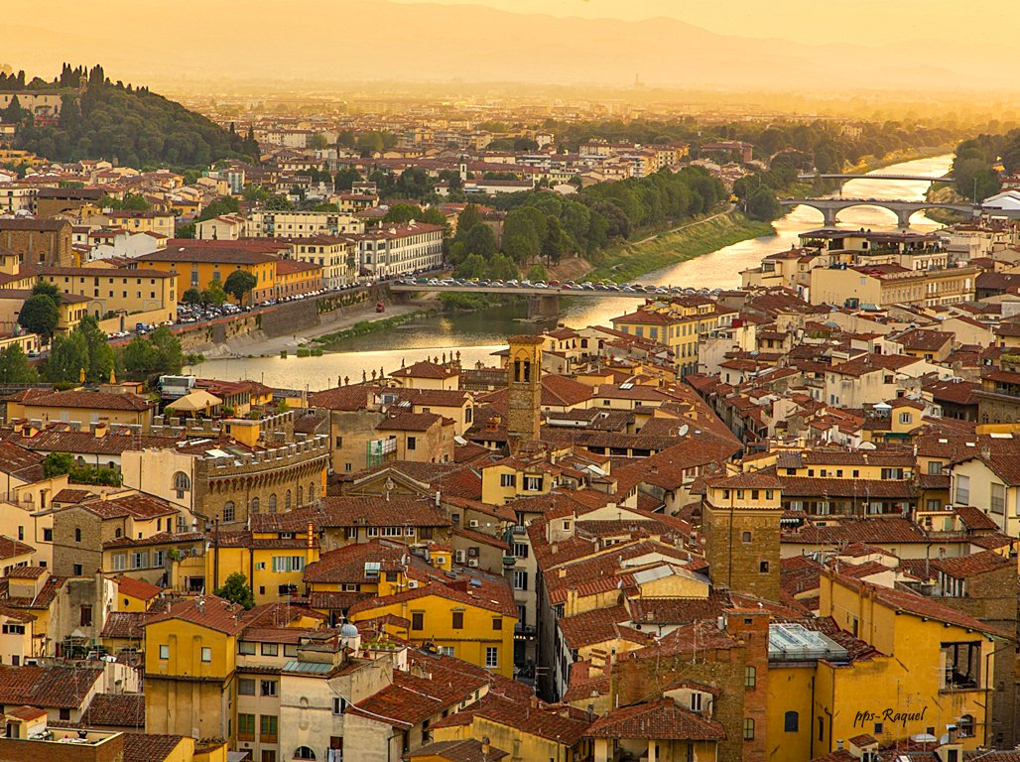

Slide 21
Durante casi todo el día, las calles que los rodean se pueblan del mercado callejero más animado de Florencia, donde se venden artículos de cuero y ropa de seda a buen precio (hay que regatear, claro, como corresponde).
Hacia el oeste, la iglesia gótica de Santa María Novella, considerada, junto con la Santa Croce y el Duomo, uno de los símbolos más sagrados del orgullo florentino
Y, hacia el norte, el convento de San Marco (del siglo XIII) y la Piazza di San Marco, llena de jóvenes estudiantes de la Academia de Bellas Artes y de turistas esperando para entrar a la célebre galería, donde está expuesto el David, de Miguel Angel.
El atardecer es el mejor momento del día para llegarse hasta el más antiguo y popular de los puentes de la ciudad: el Ponte Vecchio, una construcción medieval poblada de orfebres que tienen allí sus talleres y venden joyas de diseño, desde piezas modernas hasta fabulosas pulseras antiguas.
A mitad del puente se tiene una de las vistas más hermosas. Últimamente ha nacido una moda en el Ponte Vecchio:
A la caída del sol, los enamorados se juran amor eterno atando un candadito con sus nombres al puente.
Una escena que, a la manera de Stendhal, puede quitarte el aire a pura belleza.

Slide 22
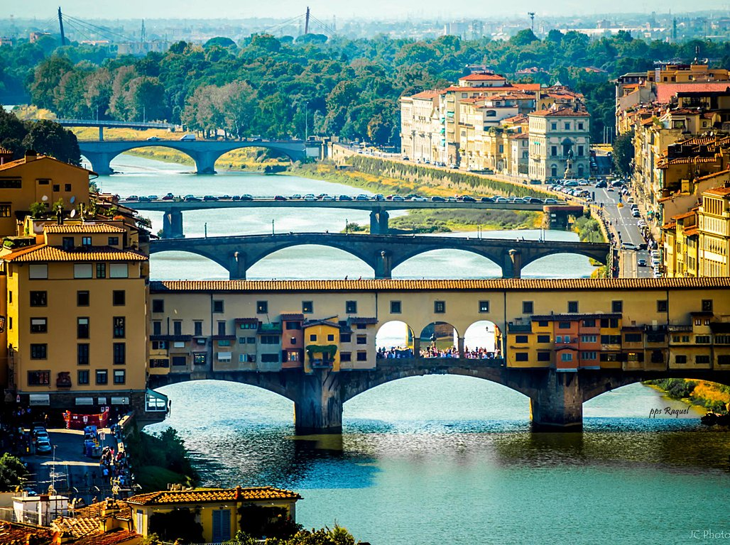

Slide 23
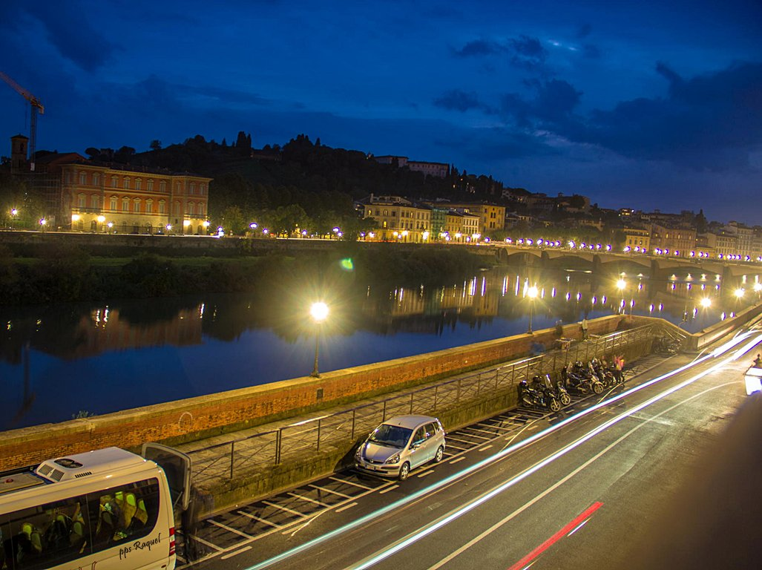

Slide 24
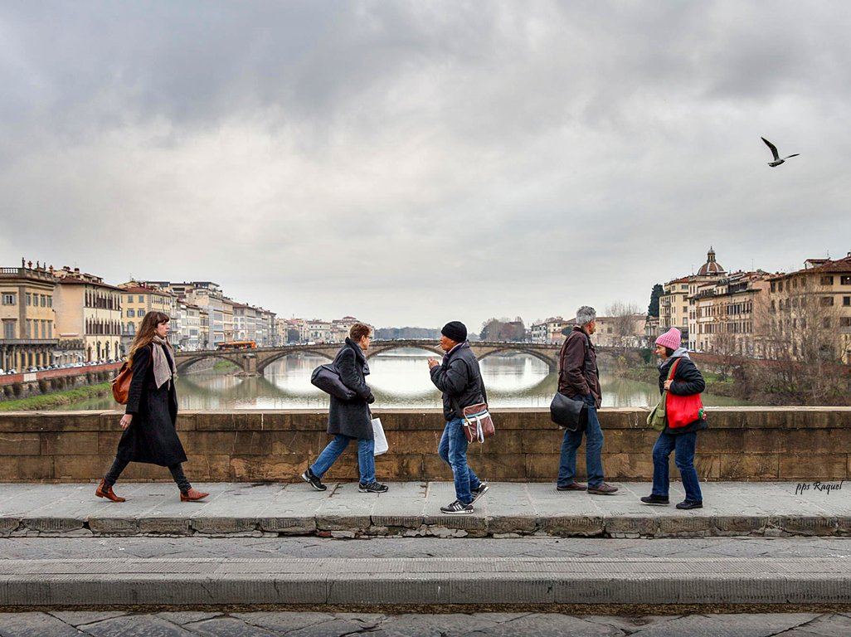

Slide 25

En Florencia
Se Respira Arte

Slide 26
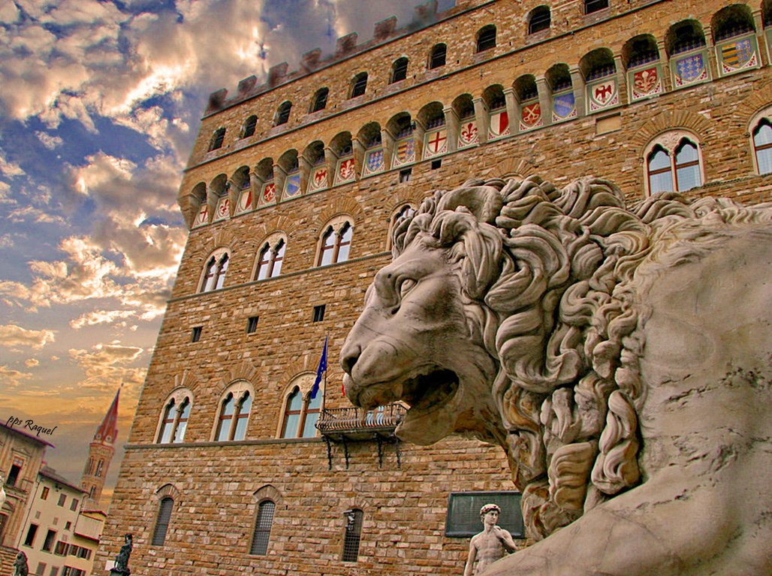
León Del 1600,
Logia Signoria
Plaza Signoria

Slide 27
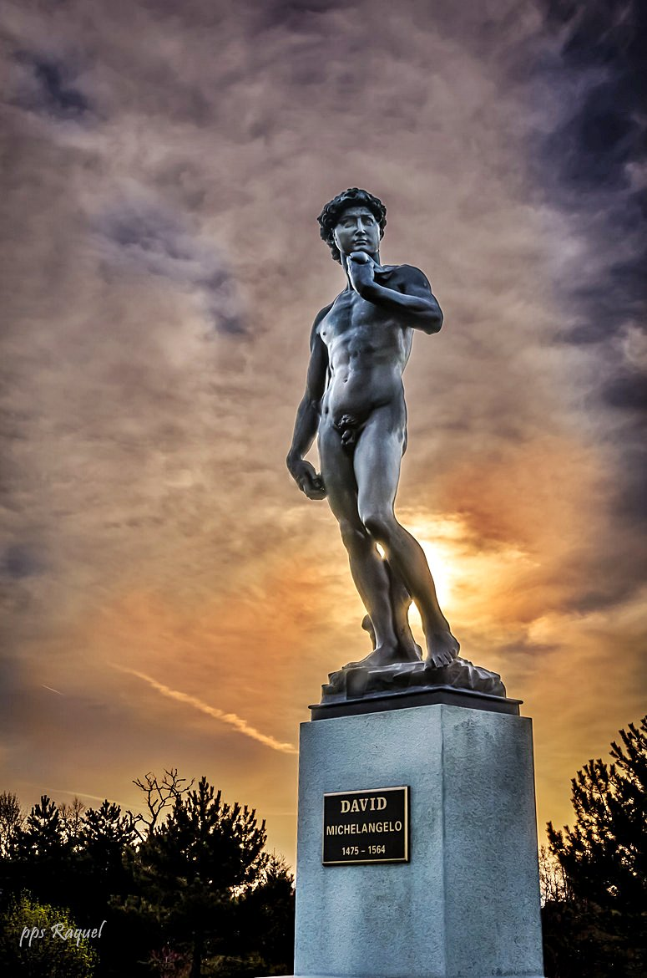

Slide 28
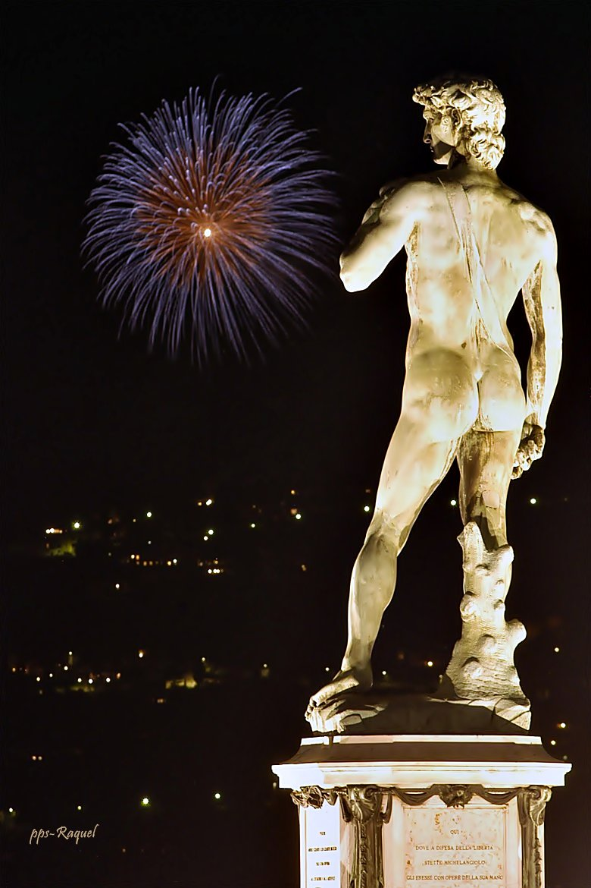
David de
Miguel angel

Slide 29
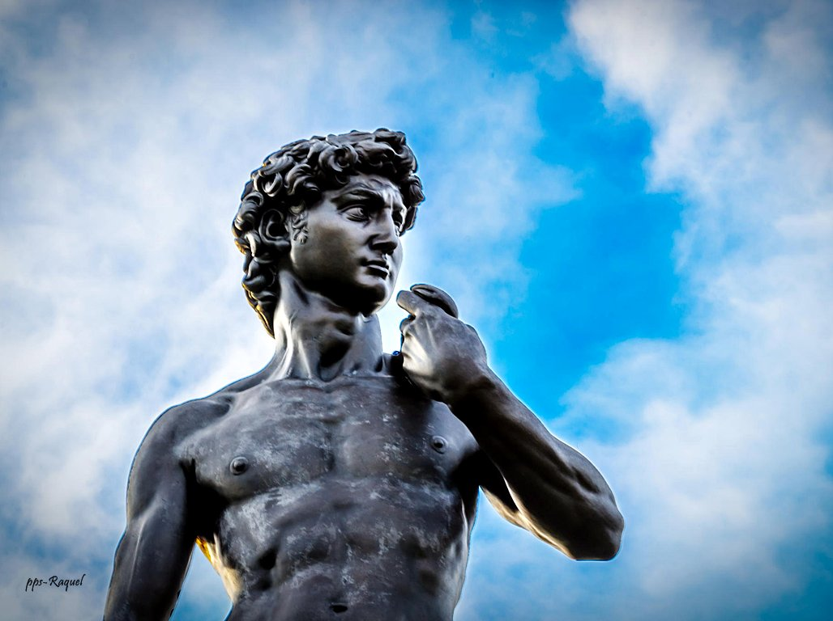
David de
Miguel Angel

Slide 30
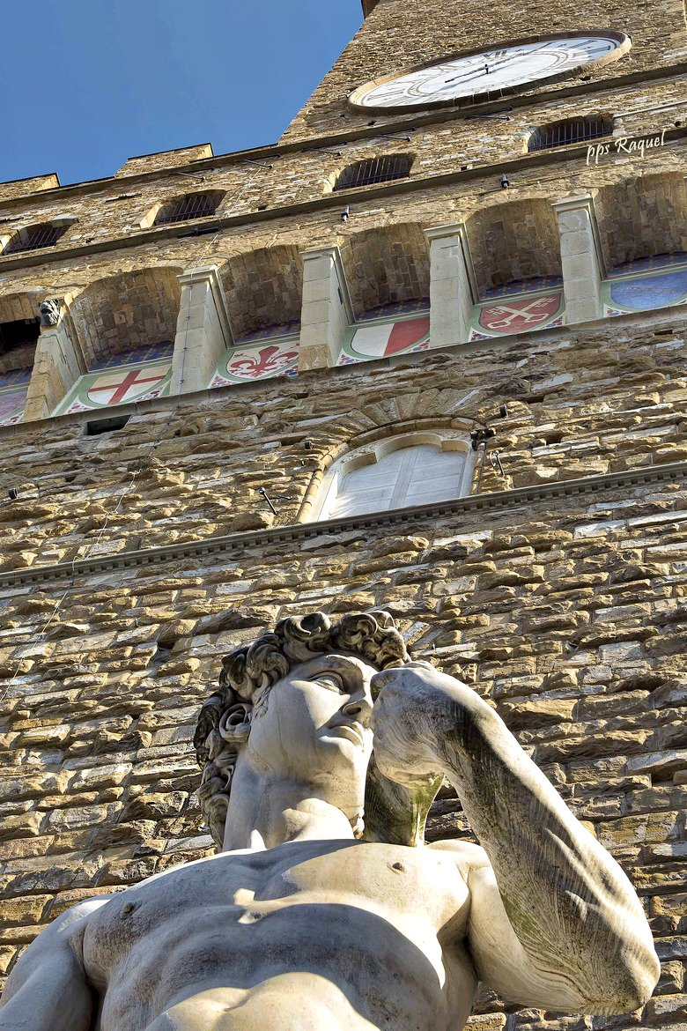

Slide 31
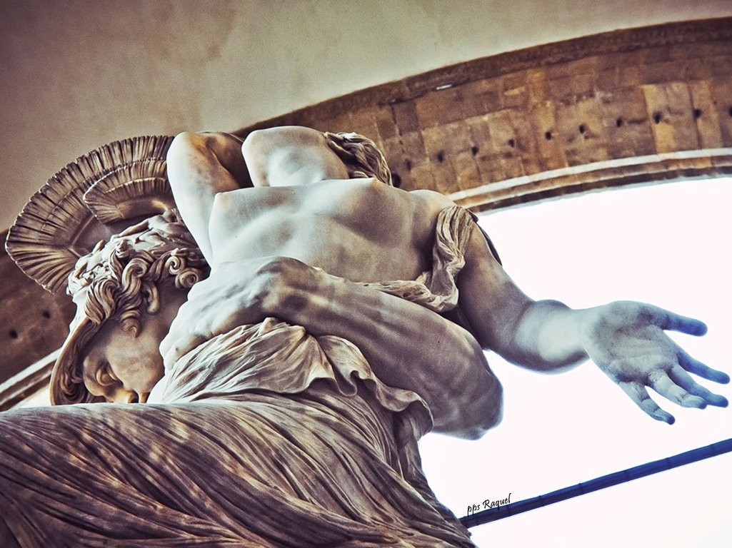

Slide 32
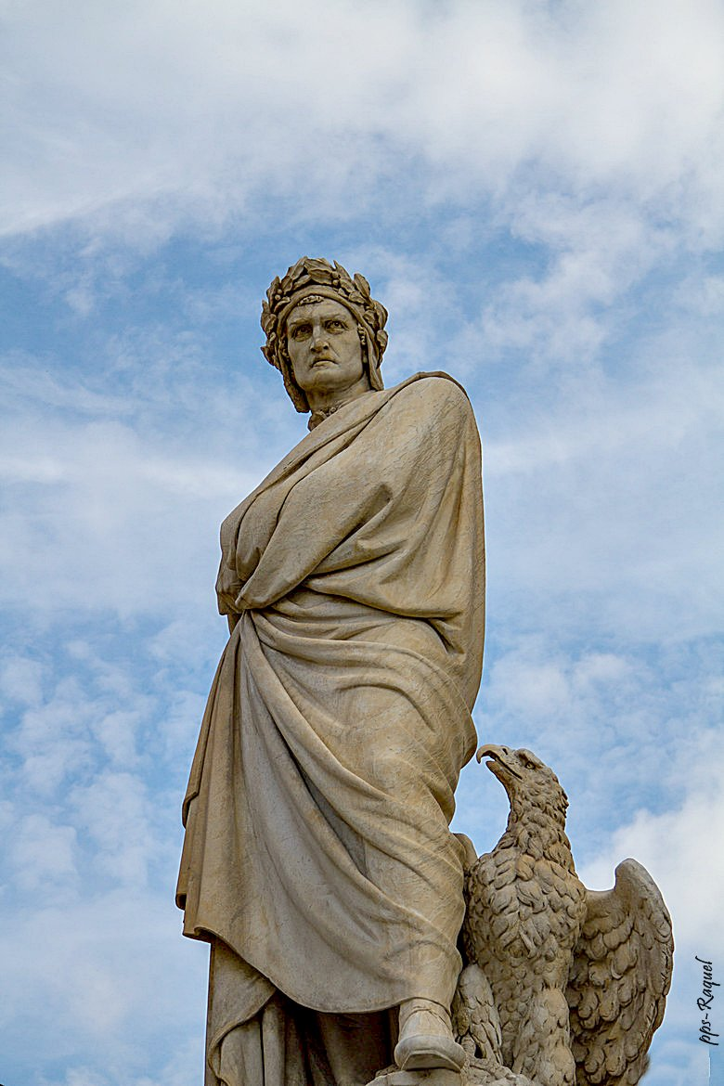
Dante

Slide 33
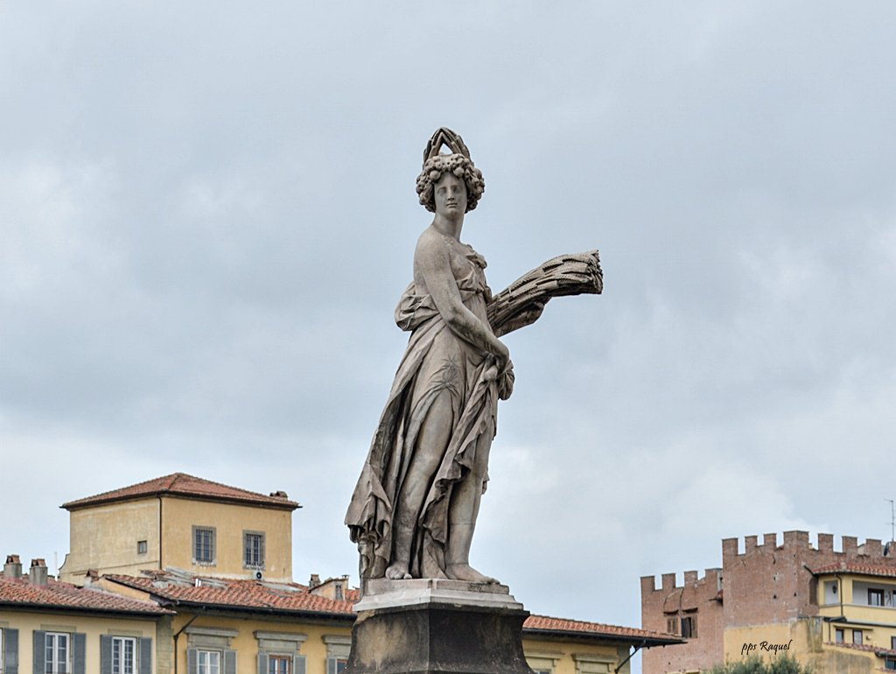

Slide 34
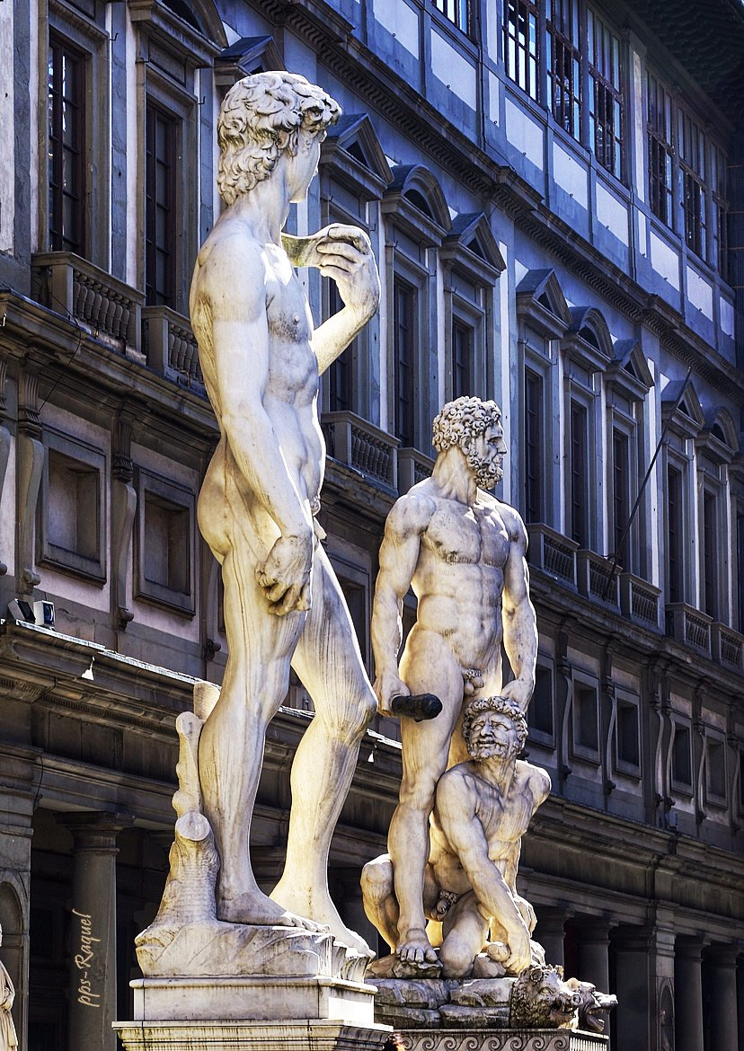
David, Hércules
y Caco

Slide 35
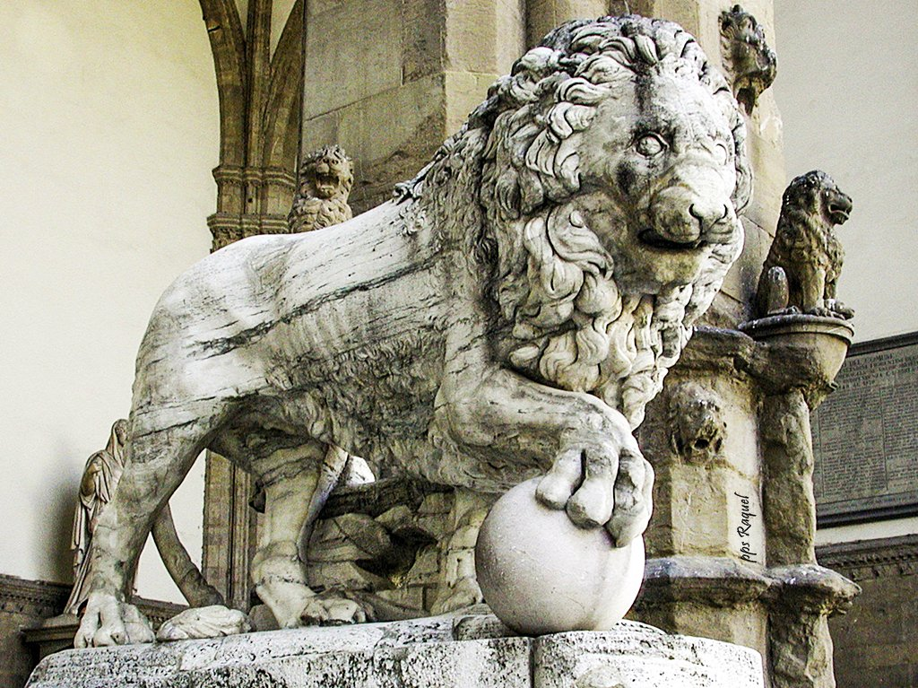
Estatua De León En
La Piazza Della Signoria

Slide 36
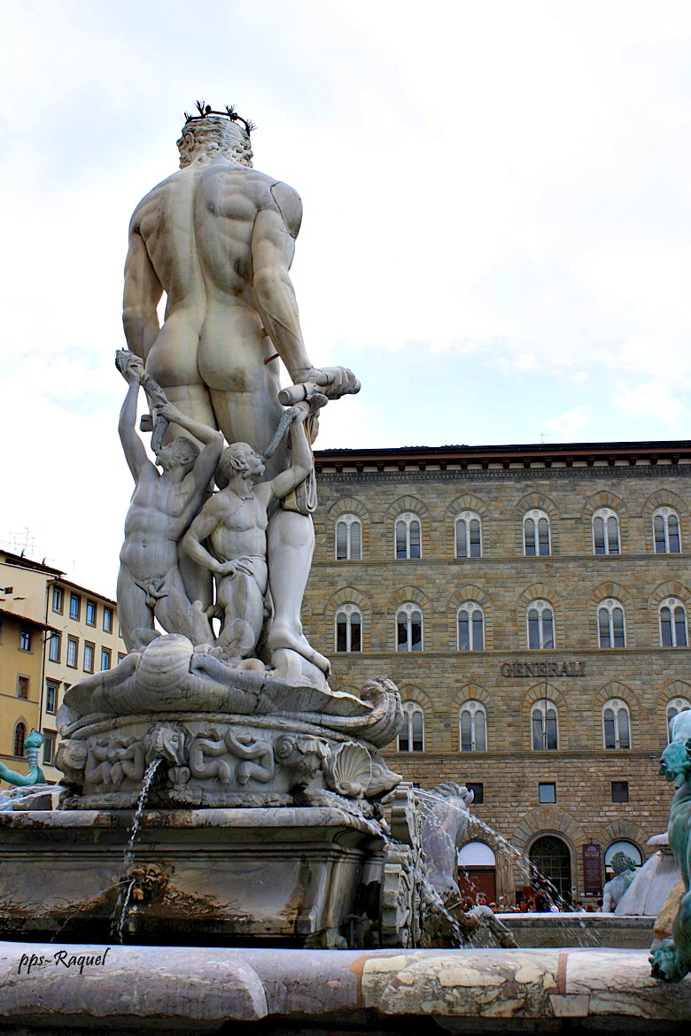
Neptuno, Mira Hacia
La Plaza Della Signoria

Slide 37
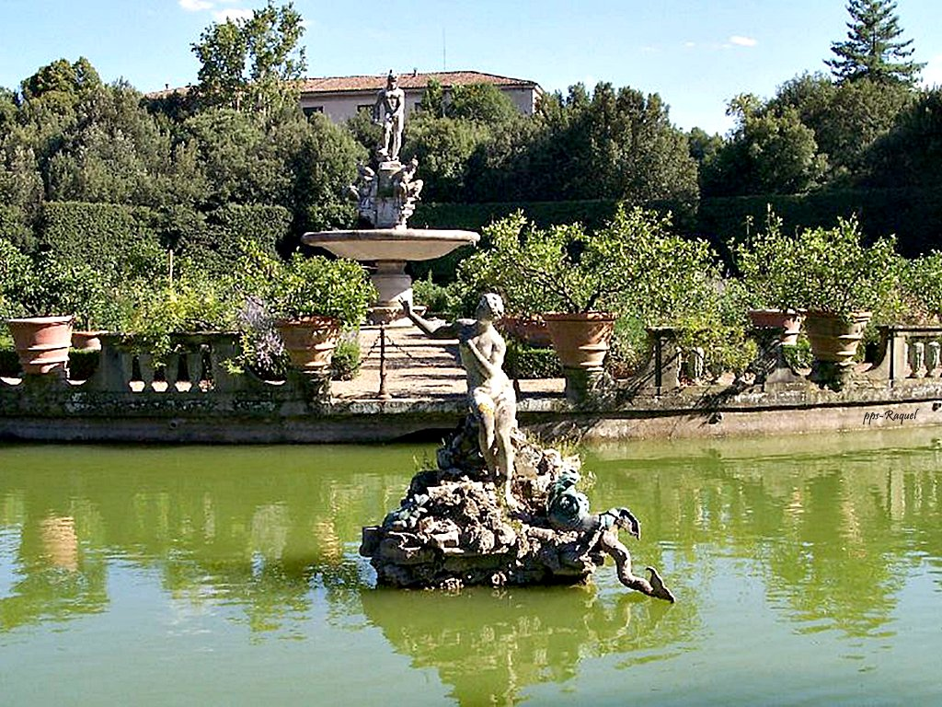
Fuente Jardín Bobolí

Slide 38
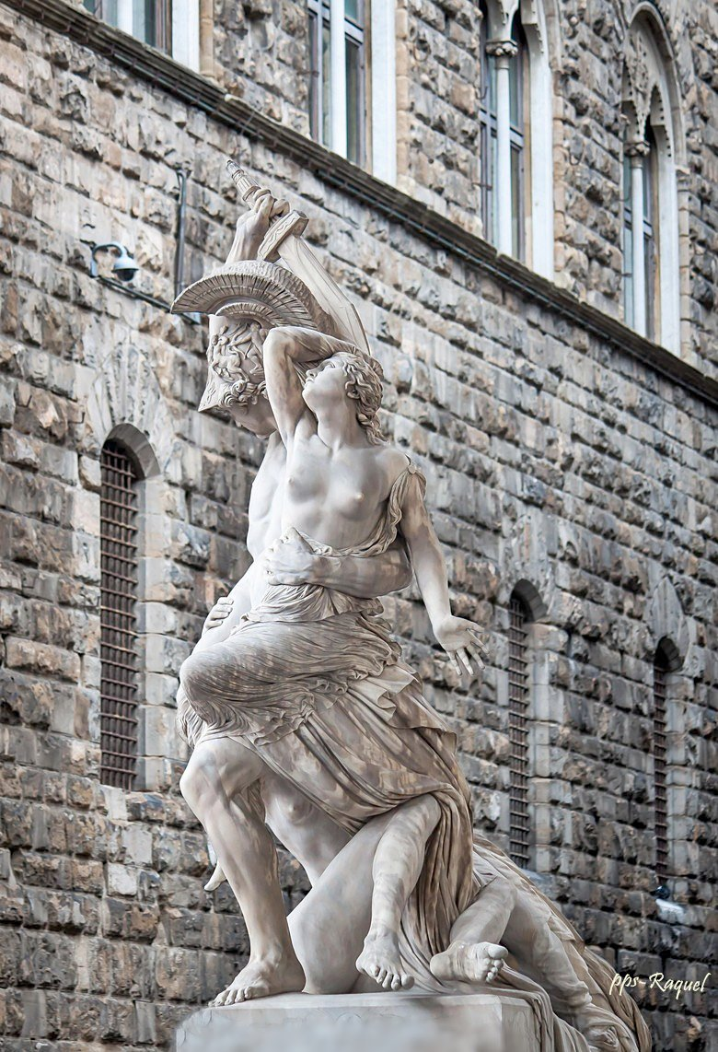
Loggia Dei Lanzi
Piazza Della Signoria

Slide 39
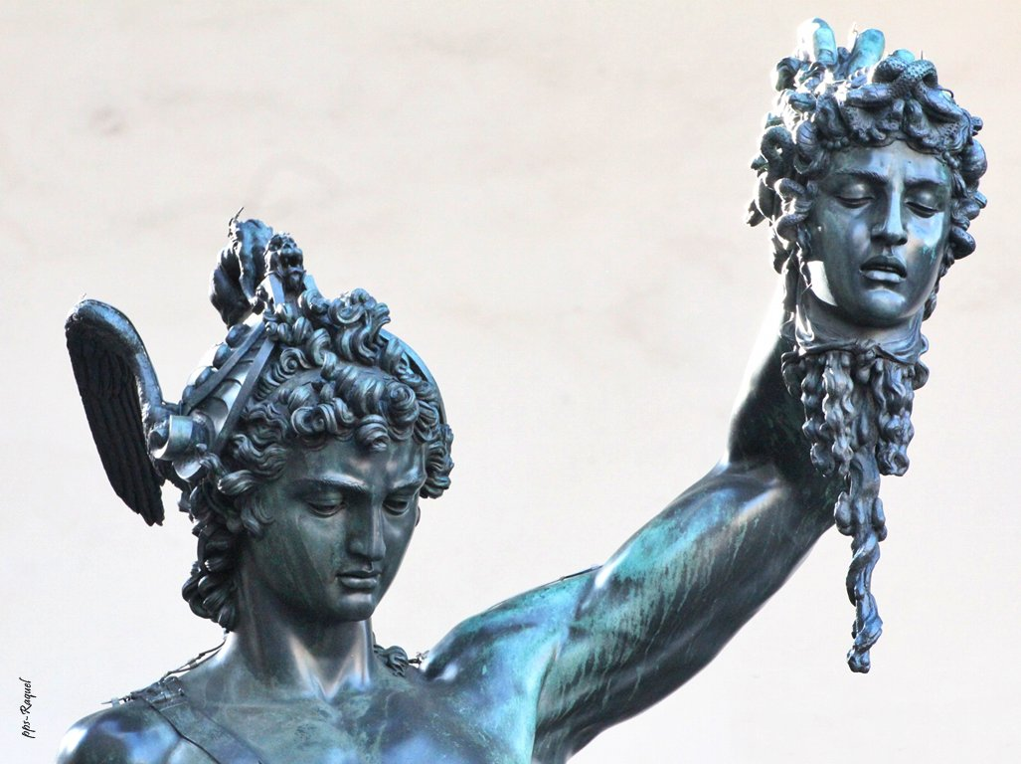
Perseo Y Medusa, Una Estatua
En La Loggia Dei Lanzi

Slide 40
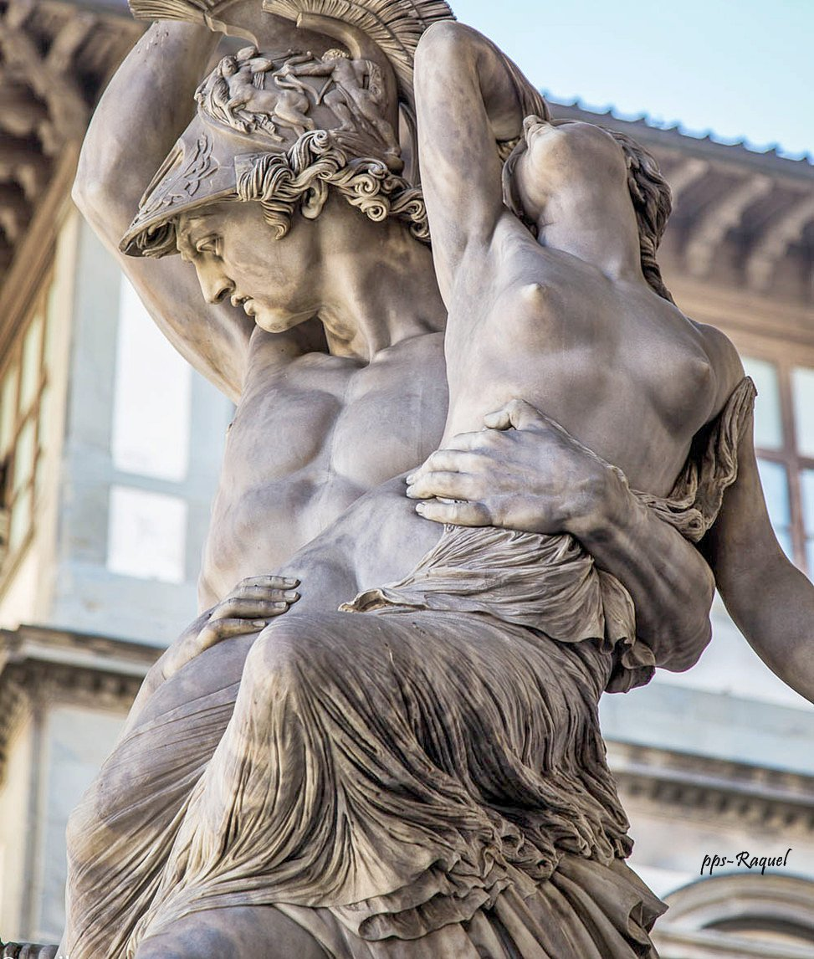

Slide 41
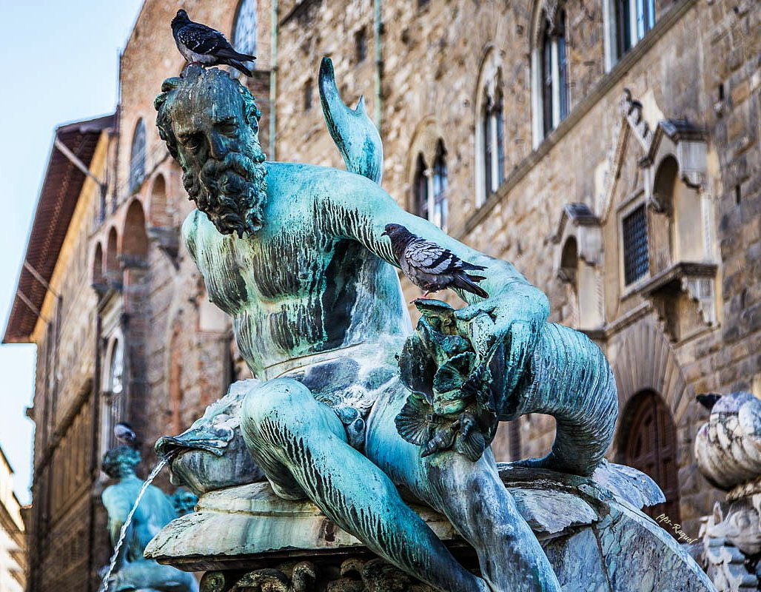
Fuente de Neptuno

Slide 42
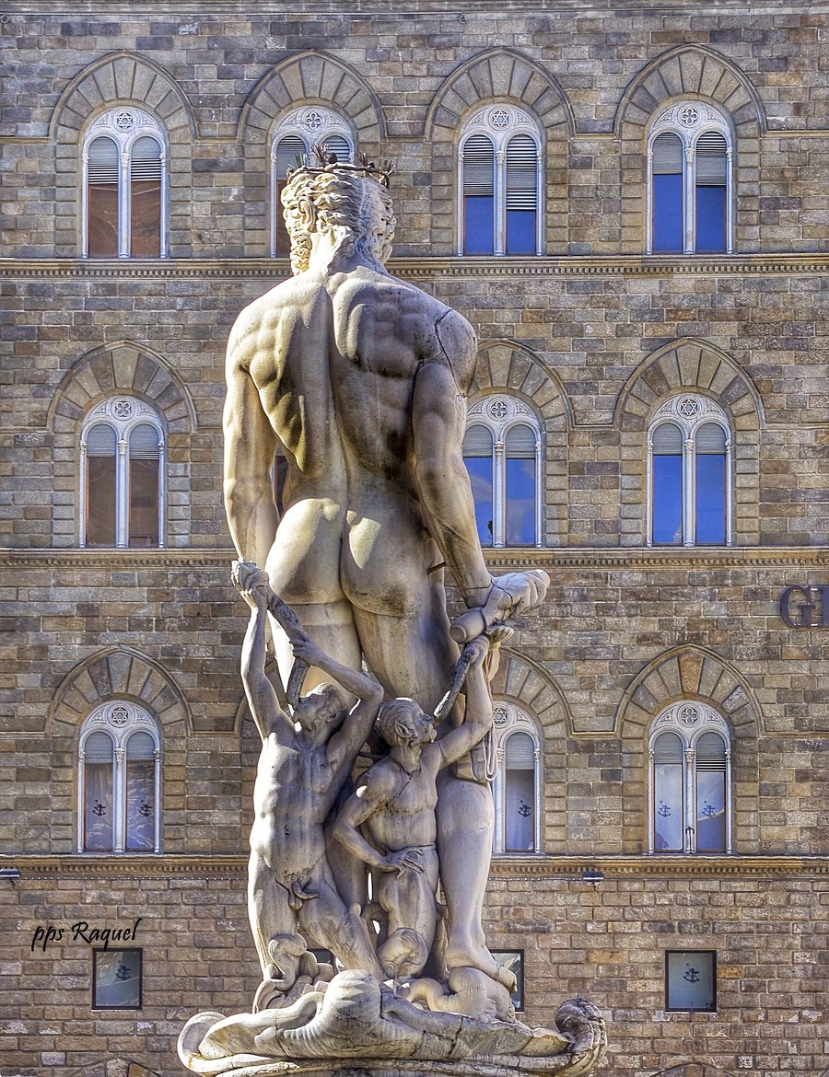
Poseidon

Slide 43
Conociendo Las
Calles de Florencia

Slide 44
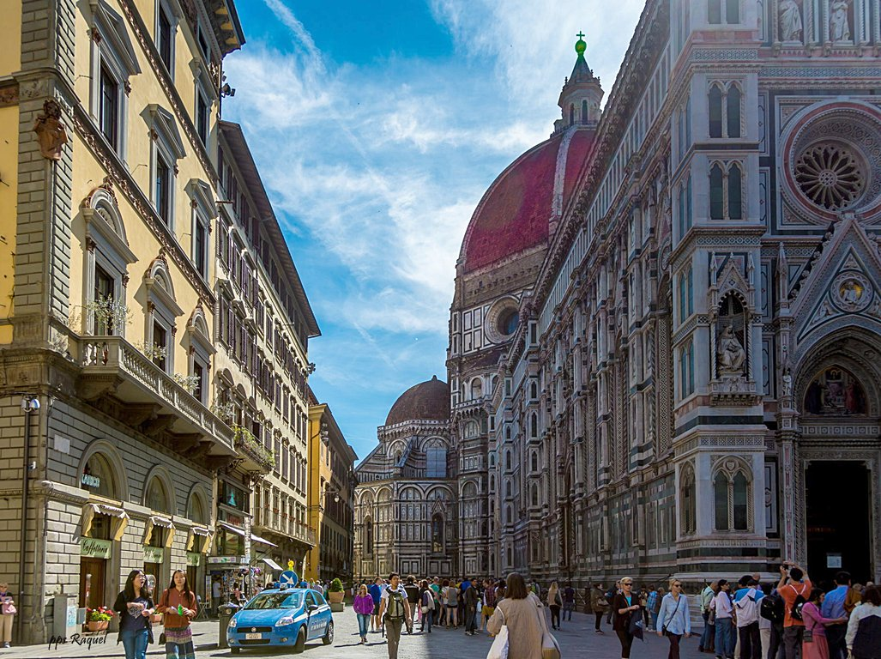

Slide 45
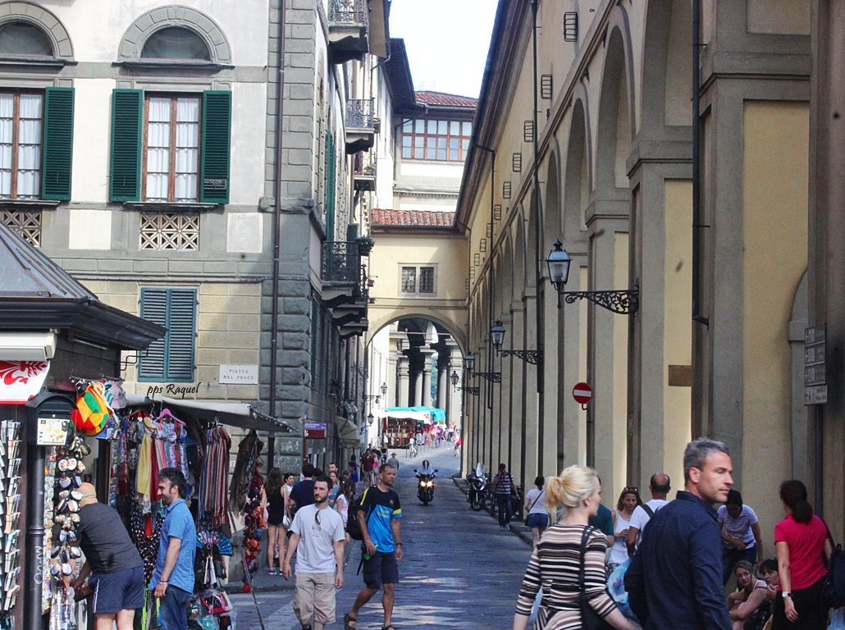

Slide 46
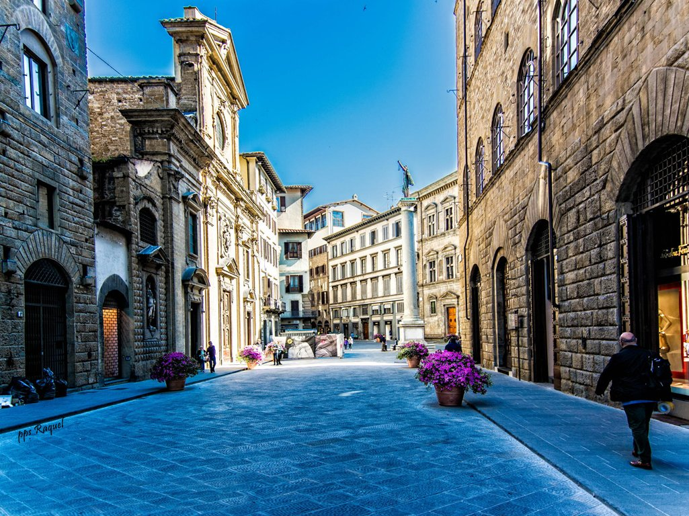

Slide 47
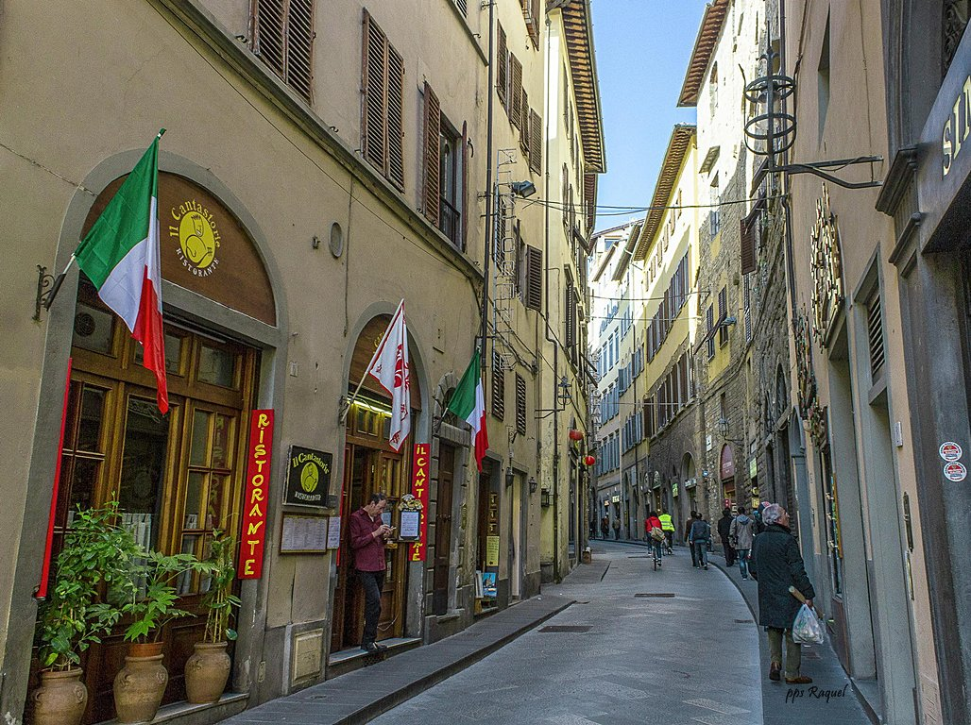

Slide 48
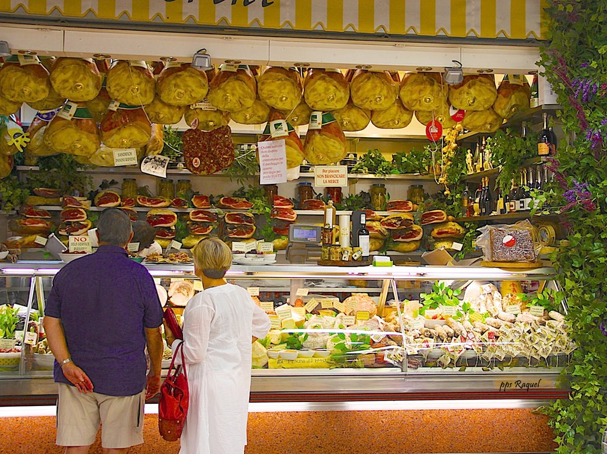

Slide 49
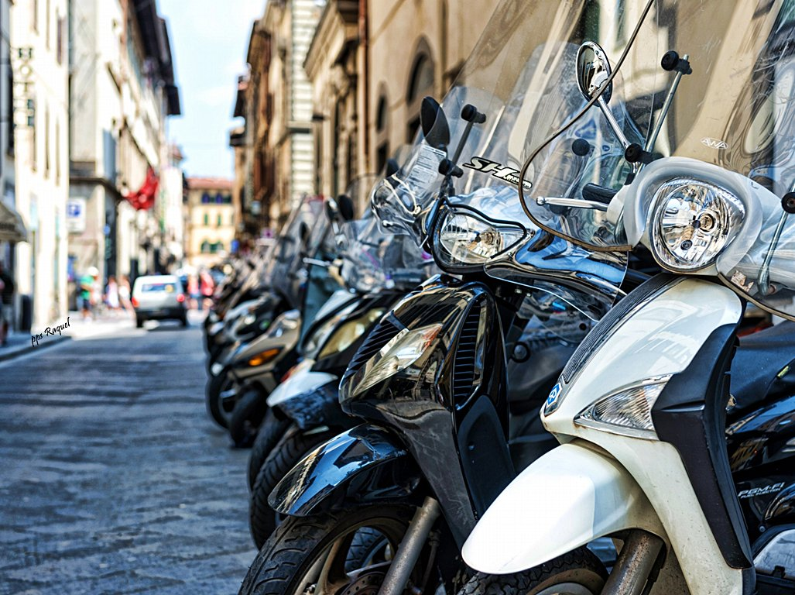

Slide 50
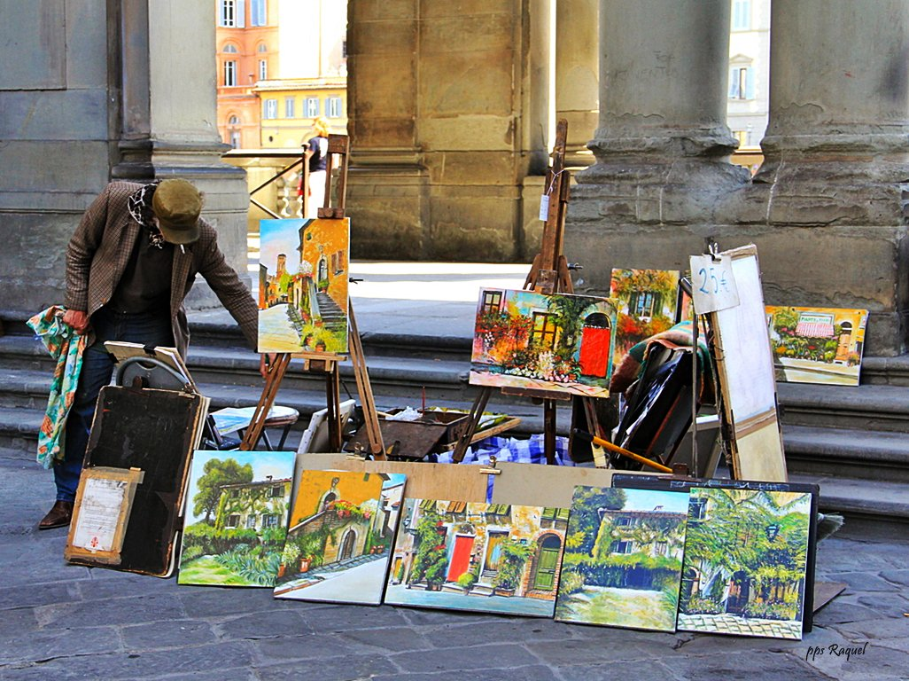

Slide 51
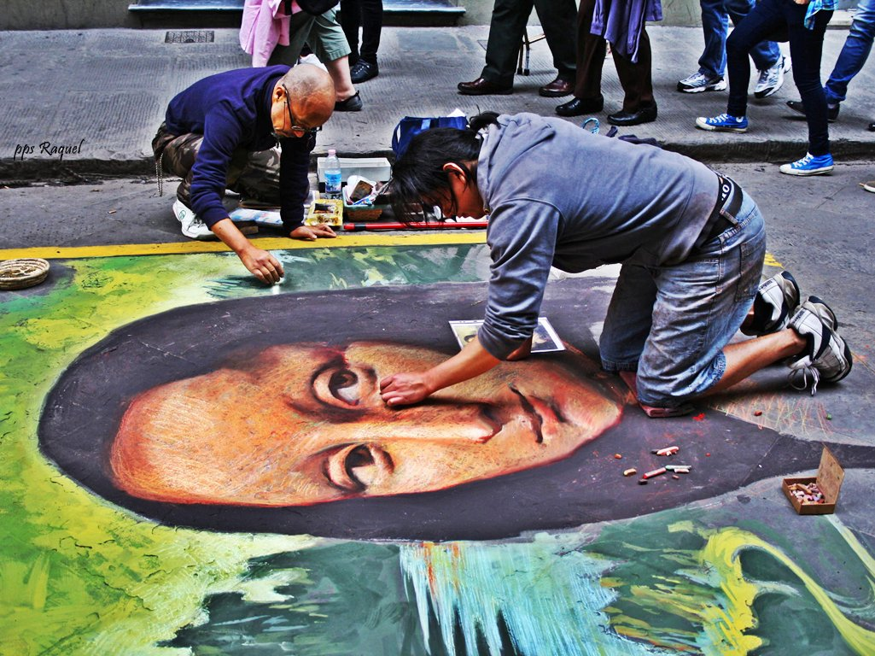

Slide 52
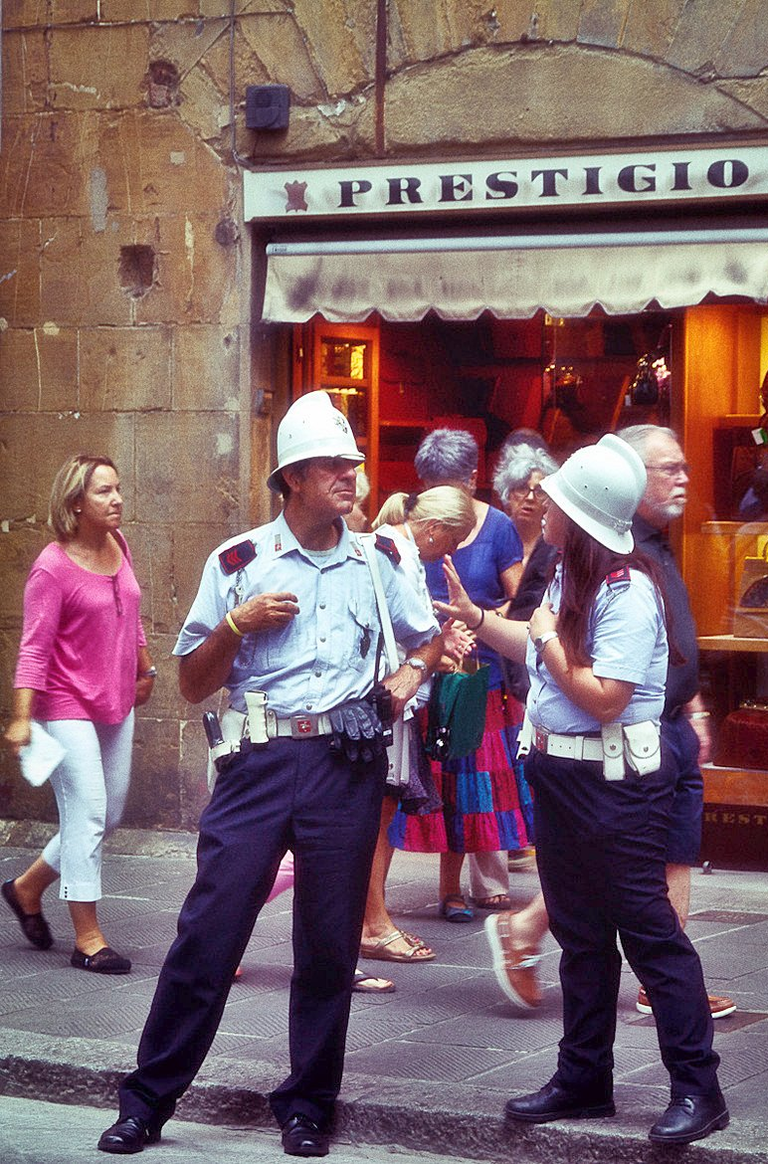

Slide 53
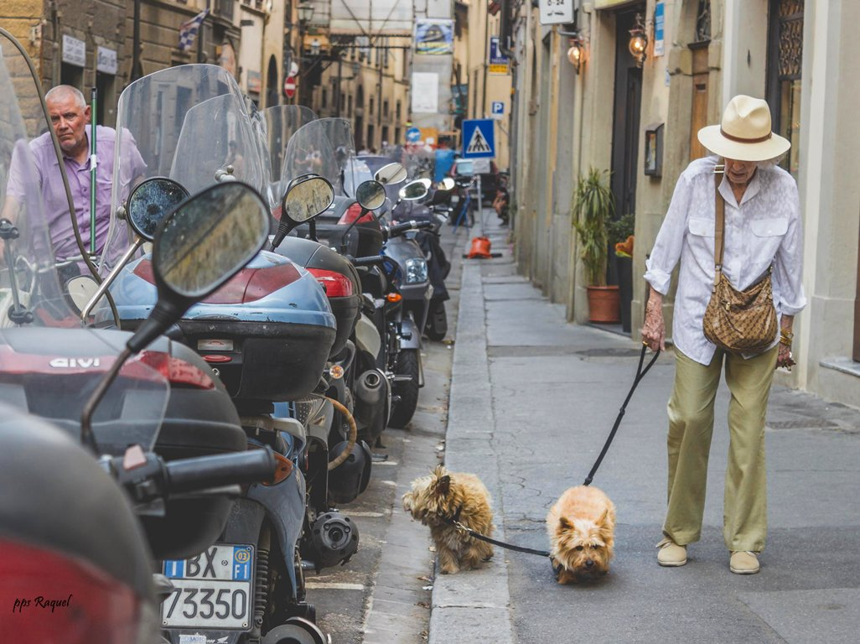

Slide 54
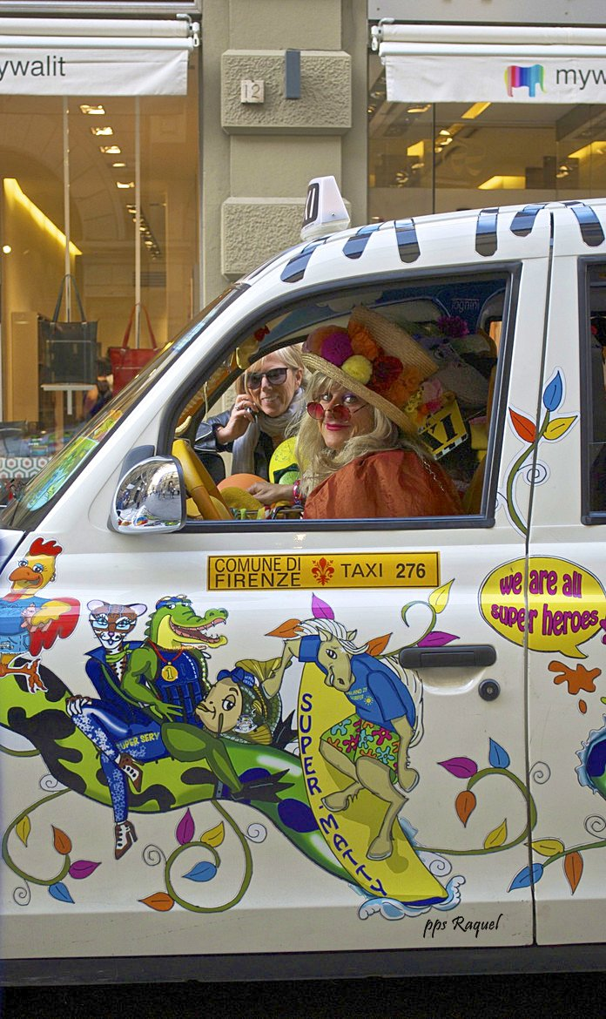

Slide 55
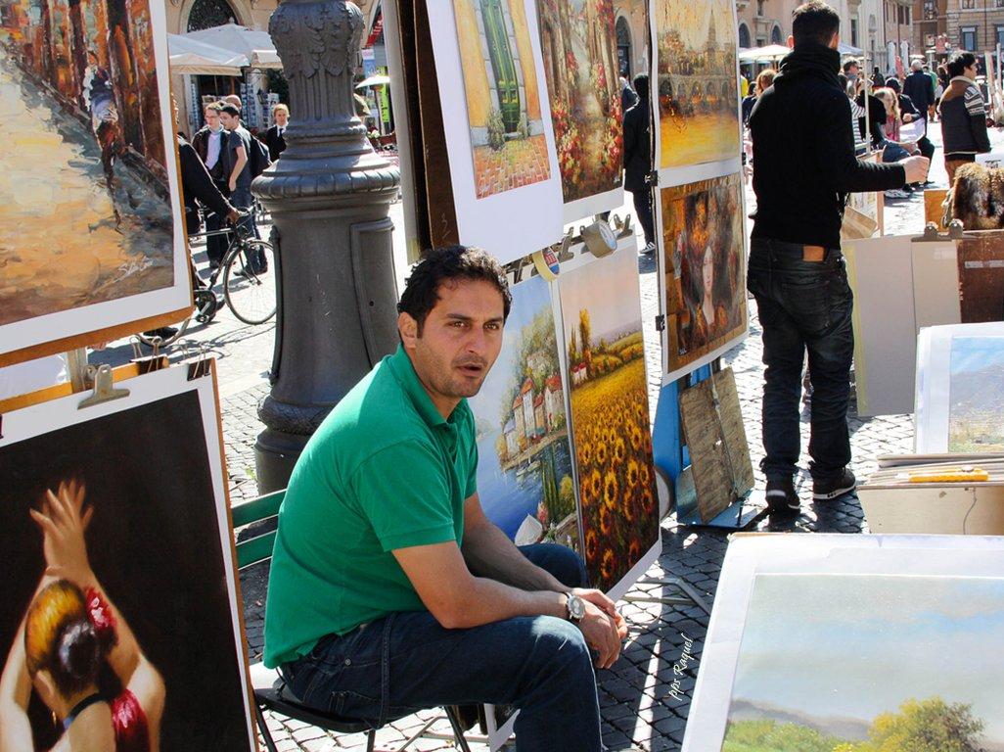

Slide 56
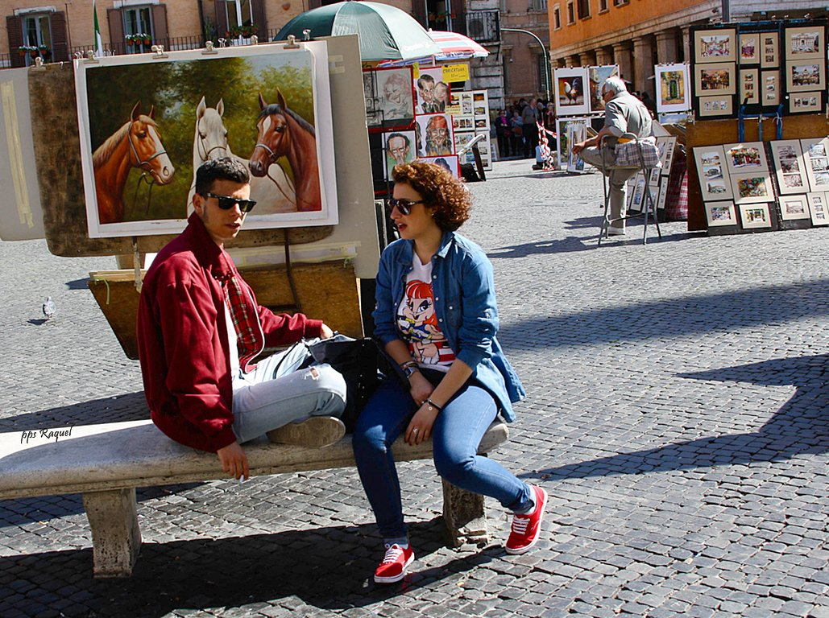

Slide 57
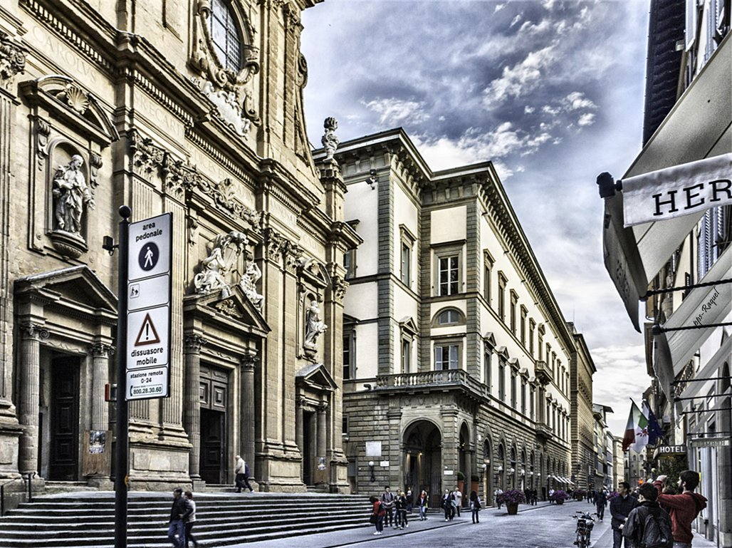

Slide 58

Entrada Al Palazzo Vecchio

Slide 59

Plaza Ognissanti

Slide 60

Galería de los Uffizi

Slide 61

Museo Barguello

Slide 62

Interior Palacio Veccio

Slide 63

Iglesia Gótica De
Santa María Novella

Slide 64

Museo Gucci

Slide 65

Museo Stibbert

Slide 66

Neptuno

Slide 67

Palacio Strozzi

Slide 68

Palacio Medici

Slide 69

Palacio Pitti

Slide 70

Palacio Torre Vieja

Slide 71

Plaza De La Santissima Annunziata

Slide 72

Plaza Neptuno

Slide 73

Ponte Vecchio, una construcción medieval poblada de orfebres que tienen allí sus talleres y venden joyas de diseño, desde piezas modernas hasta fabulosas pulseras antiguas.

Slide 74

Puerta Romana

Slide 75

Pórtico De Los Priores
o De La Señoría

Slide 76

Mercado
San Lorenzo

Slide 77

Antiguo Carrusel de la Familia Picci

Slide 78


Slide 79
En Las Siguientes “5 “ Diapositivas Tendrán La Sensación De Estar Caminando Por Las Calles De Florencia Pues experimentaran Viajes
Virtuales Por Esta Hermosa Ciudad .
Primeramente debes dar clic en reconocer
contenido y se te abrirá el viaje virtual
El Pase De estas 5 Diapositivas Es Manual
Para Que Estes El Tiempo Que Desees
En Cada Lugar

Slide 80


PONTE VECCHIO ♦ VIAJE VIRTUAL
Mueve La Imagen Con Tu Mouse
Avance Manual

Slide 81
DAVID DE MIGUEL ANGEL ♦ VIAJE VIRTUAL
Mueve La Imagen Con Tu Mouse
Avance Manual

Slide 82
CUPULA DOUMO ♦ VIAJE VIRTUAL
Mueve La Imagen Con Tu Mouse
Avance Manual

Slide 83
SANTA MARIA DEL FIORE ♦ VIAJE VIRTUAL
Mueve La Imagen Con Tu Mouse
Avance Manual

Slide 84
PIAZZA DELLA SIGNORIA ♦ VIAJE VIRTUAL
Mueve La Imagen Con Tu Mouse
Avance Manual

Slide 85


La Noche En Florencia

Slide 86




Accede a la sección que desees desde aquí:
PPS Exclusivos
Dedicatorias | Fechas Especiales | Graciosos | Historia y arte | Lugares | Musicales
Naturaleza y Ciencias | Política | Reflexión | Religiosos | Románticos | Salud
Si deseas recibir pps periódicamente en tu correo electrónico subscríbete aquí:

